Slide 1
本教學投影片係屬教科書著作之延伸，亦受著作權法之保護。
請依出版社授權使用規範利用本教學資源，非經授權許可不得以影印、拷貝、列印等方法進行重製，亦不得改作、公開展示著作內容，亦請勿對第三人公開傳輸、散布。

Slide 2
CHAPTER 3
資訊系統、組織與
策略

Slide 3
學習目標
在閱讀完本章後，你將能夠回答下列的問題：
管理者需要知道哪些組織的特性以成功地建造與使用資訊系統？
資訊系統對組織造成了什麼影響？
如何藉由波特的競爭力模型、價值鏈、綜效、核心競爭力與網路經濟體系等，來協助公司利用資訊系統發展競爭策略？
策略性資訊系統所帶來的挑戰有哪些？又該如何因應這些挑戰？

Slide 4
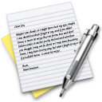
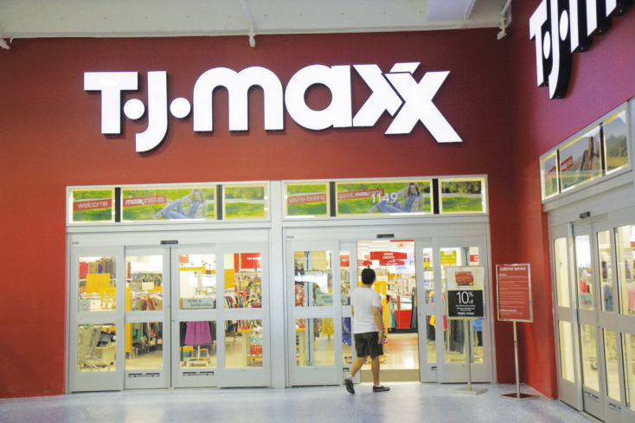
T.J. Maxx 應採取線上銷售方式嗎？ (一)
T.J. Maxx 是折扣零售界的巨人，試著在2004 年開始線上銷售，但卻在1 年後緊踩煞車
另一方面，忽視電子商務可謂是拱手將市場佔有率讓給競爭者，更別說電子商務開啟了更多競爭敵手直接挑戰T.J. Maxx 的大門

Slide 5
T.J. Maxx 應採取線上銷售方式嗎？ (二)
企業挑戰
強勢與眾多競爭者
波動的存貨
新科技
決定企業策略
定義顧客購物經驗
管理
發展線上銷售流程
試驗限時特賣
企業
解決方案
組織
資訊系統
提供線上銷售通道
提升銷售
建置電子商務平台
科技

Slide 6
組織與資訊科技的雙向互動關係
中介調節因素
環境
文化
組織架構
企業流程
政治
管理決策
組織
資訊科技

Slide 7
什麼是組織？
組織(organization) 是一個穩定與正式的社會架構，從環境取得資源後，經過處理產生輸出
若以貼近真實的行為來定義，則組織是一個集合體，包含權利、特權、義務與責任，隨著時間在所遭遇的衝突與分歧決議之間，巧妙地取得平衡點

Slide 8
由技術性個體經濟的角度所定義的組織
組織
從環境取得的
輸入
輸出至環境
生產流程

Slide 9
行為觀點下的組織
正式的組織
架構
階層
各部門的勞工
規範與程序
企業流程
文化
流程
權利/ 義務
特權/ 責任
價值
規範
人
環境資源
環境的輸出

Slide 10
組織的特徵
包含企業流程、組織文化、組織政治、周遭環境、架構、目標、組織關係人(constituencies) 與領導風格
以上所有的特徵都會影響組織所使用的各種資訊系統

Slide 11
組織慣例與企業流程
組織慣例有時稱為標準作業程序(standard operating procedures) ，是精確的規則、程序與實際施行的習慣，其發展是為了應付幾乎全部且可預期的狀況
企業流程(business processes) ，即是一個慣例的集合體，而企業公司則是企業流程的集合體

Slide 12
組織政治
政治抵抗是進行組織變革時最困難的議題，特別是在發展全新的資訊系統
幾乎所有大型資訊系統的投資，皆會大幅影響公司的策略、企業目標、企業流程與程序，進而引起激烈的政治反應

Slide 13
組織文化
所有組織對於各個成員來說，都具備深植人心、不容置疑與確鑿的假設，定義著共同的目標和成果
組織文化包含種種假設，同時，組織文化也是一個強大的變革限制，特別是技術變革

Slide 14
組織環境
組織處於環境中，不僅從環境取得資源，並供給環境相對應的貨物與服務，組織和環境是一個互惠的關係
資訊系統是一個掃描環境(environmental scanning) 的關鍵工具，藉此協助管理者識別出組織需要有所因應的變化

Slide 15
環境與組織具有互惠的關係
組織及其環境
公司
環境資源與限制
政府
競爭者
顧客
財務機構
文化
知識
科技
資訊系統

Slide 16
破壞式科技：駕馭潮流
一項科技及其所衍生的企業創新，在競爭生態與環境上都會伴隨著急速的變革，這些創新可概稱為「破壞」(disruptive)
破壞式科技(disruptive technologies)替代了既有的產品，可產出同樣水準或是更加卓越的表現
破壞式科技是一項棘手的議題，發明破壞式科技的公司被稱為「市場先行者」(first mover)，卻不能保證總是能從中獲利
有時「快速進入」(fast followers) 的次進者，則採收豐碩的果實

Slide 17
經濟影響
由經濟學觀點來看，IT 改變了相對的資金成本與資訊成本，資訊科技可被視為一項生產要素，替代了傳統的資本與勞力
IT 同時影響資訊的成本與品質，並改變了資訊經濟
資訊科技也可以減少內部管理成本
透過資訊科技可縮減資訊取得與分析的成本，進而讓組織降低代理成本

Slide 18
組織行為的影響
IT 使組織扁平化
後工業的組織
了解組織的變革抗拒

Slide 19
扁平化的組織

Slide 20
網路與組織
網路，特別是全球資訊網，對於許多公司與外部個體的合作關係，甚至是公司內部企業流程上的編制，都產生巨大的影響
企業正迅速地依賴網路科技重新建造他們關鍵的企業程序

Slide 21
波特的競爭力模型
傳統競爭者
新市場進入者
替代的產品與服務
顧客
供應商

Slide 22
波特的競爭力模型
新市場進入者
替代品
公司 競爭者
供應商
顧客

Slide 23
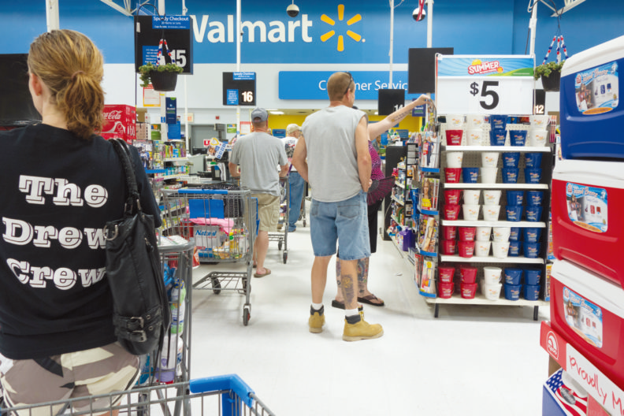
超級市場與大型零售商店如沃爾瑪，利用結帳櫃檯記錄每一筆的銷售資料，並決定哪些商品已售出或需進行補貨。沃爾瑪所發展的持續補貨系統可直接傳送補貨訂單給供應商，此系統讓沃爾瑪不僅能節省相關成本，同時又能微調商品項目來迎合顧客的需求。

Slide 24
因應競爭力的資訊系統策略
低成本領導
產品差異化
聚焦市場利基
拉近與顧客、供應商關係

Slide 25
互動個案：科技的觀點
耐吉成為一間科技公司
個案研究問題
利用競爭力與價值鏈模型分析耐吉。
耐吉所採用的是何種競爭力？資訊科技又是如何與這些策略有關？
從哪方面來說耐吉是一間「科技公司」？試說明之。
耐吉有多少的優越條件可從競爭環境中勝出？試說明之。

Slide 26
四項基本的競爭策略

Slide 27
個案研究：家得寶利用新系統進行再造
個案研究問題
家得寶經歷過哪些問題與挑戰？
請描述家得寶之管理、組織以及科技三者間的關係。並隨著時間的推移，這些關係有何變化？
家得寶的問題，與管理相關的有哪些？科技與技術因素的角色又分別為何？
家得寶的供應鏈副總裁馬克• 赫利費德說：「公司並沒有最尖端的科技，但它仍為供應鏈帶來巨大的變革。」請討論這句話的啟示。

Slide 28
互動個案：組織的觀點
在巨量資料時代找出利基市場
個案研究問題
試敘述此個案中各個公司有採用哪些資料分析的技術。
在案例中的公司是如何善用細粒度的資料來分析改善作業程序與決策結果？藉此支持了哪些企業策略的發展？
探勘顧客資料有缺點嗎？試說明之。
航空公司探勘飛機上所有乘客的行為資料，你感覺如何？公司探勘你的信用卡消費紀錄與你的網路瀏覽紀錄，請問這兩者之間是否存有差異性？

Slide 29
THANKS FOR WATCHING

